Slide 1



Страновой офис ЮНИСЕФ в Казахстане
- Навыки для девочек: Программа наноспутников

Slide 2

Запустите свои мечты: Образовательная программа для девочек с наноспутником UniSat
Программа наноспутникового образования UniSat для девочек (UNEPG) является совместным проектом ЮНИСЕФ в Казахстане и Научного парка Казахского национального университета имени Аль–Фараби

Slide 3
Функции
Ввод (a=3, b=5)
Функция
Выход(8)
calc(a, b)
Функции – это многократно используемые фрагменты программы. Они позволяют дать
имя определённому блоку команд с тем, чтобы впоследствии запускать этот блок по указанному имени в любом месте программы и сколь угодно много раз. Это называется вызовом функции.

Slide 4
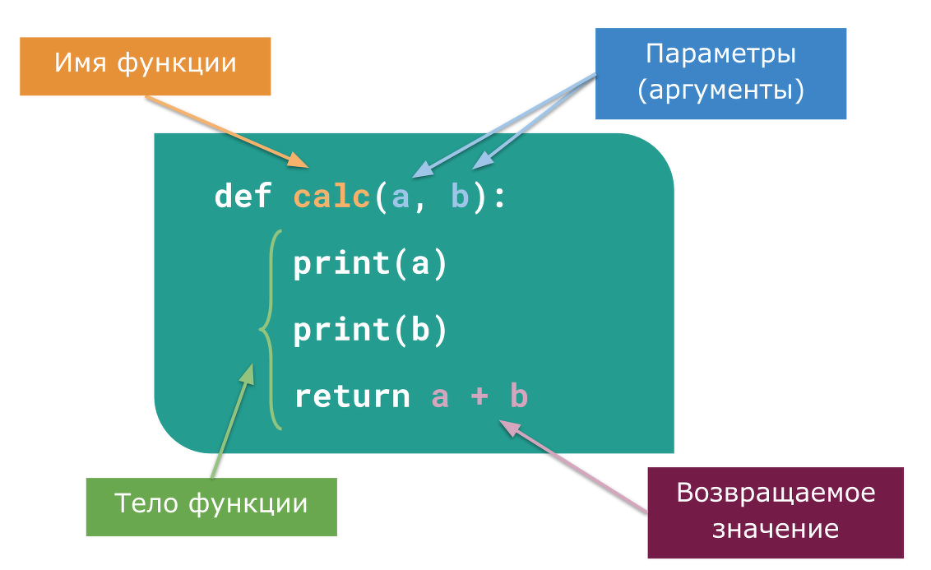
Функции
Функции – это многократно используемые фрагменты программы. Они позволяют дать
имя определённому блоку команд с тем, чтобы впоследствии запускать этот блок по указанному имени в любом месте программы и сколь угодно много раз. Это называется вызовом функции.

Slide 5
Параметры функции
def max( , ):
# Тело функции
a
b
- параметры
print(max( , ))
- аргументы
a
b
Параметры указываются в скобках при объявлении функции и разделяются запятыми.
Аналогично мы передаём значения, когда вызываем функцию. Обратите внимание на
терминологию: имена, указанные в объявлении функции, называются параметрами, то-
гда как значения, которые вы передаёте в функцию при её вызове, – аргументами.

Slide 6



Ключевые аргументы
По умолчанию
= ", "
= " "
print("Hello", "Unisat", )
sep
sep
Было:
Стало:
Если имеется некоторая функция с большим числом параметров, и при её вызове тре-
буется указать только некоторые из них, значения этих параметров могут задаваться по
их имени – это называется ключевые параметры. В этом случае для передачи аргументов
функции используется имя (ключ) вместо позиции (как было до сих пор).

Slide 7
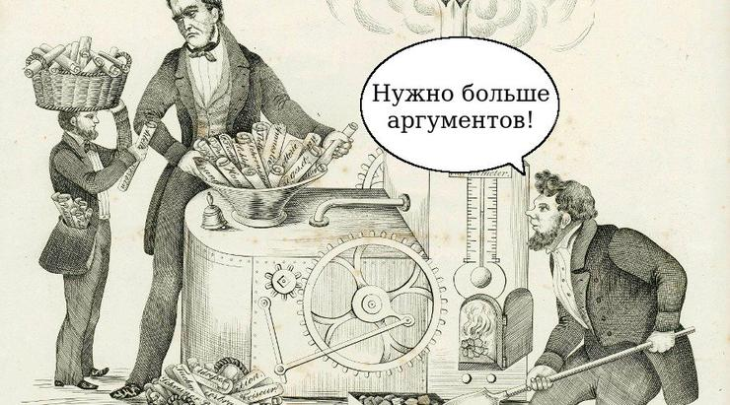
Переменное число параметров
*args - используются для обычных последовательностей;​
** kwargs - используются для последовательностей
типа ключ-значение;​
Иногда бывает нужно определить функцию, способную принимать любое число параметров. Этого можно достичь при помощи звёздочек.

Slide 8
Оператор return
Ввод (a=3, b=5)
Функция
Выход(8)
calc(a, b)
return a + b
Оператор return используется для возврата из функции, т.е. для прекращения её работы​
и выхода из неё. При этом можно также вернуть некоторое значение из функции.

Slide 9

Оператор pass и тип None
None
None – это специальный тип данных в Python, обозначающий ничего.​
Оператор pass используется в Python для обозначения пустого блока команд.​

Slide 10

Пример функции
Функции определяются при помощи зарезервированного слова def . После этого слова
указывается имя функции, за которым следует пара скобок, в которых можно указать
имена некоторых переменных, и заключительное двоеточие в конце строки

Slide 11
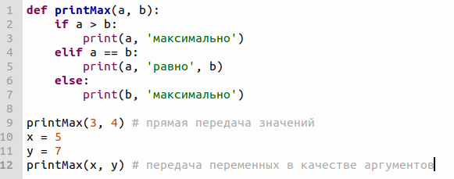
Параметры функций

Slide 12
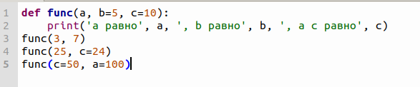
Ключевые аргументы
Если имеется некоторая функция с большим числом параметров, и при её вызове тре-
буется указать только некоторые из них, значения этих параметров могут задаваться по
их имени – это называется ключевые параметры. В этом случае для передачи аргументов
функции используется имя (ключ) вместо позиции (как было до сих пор).

Slide 13
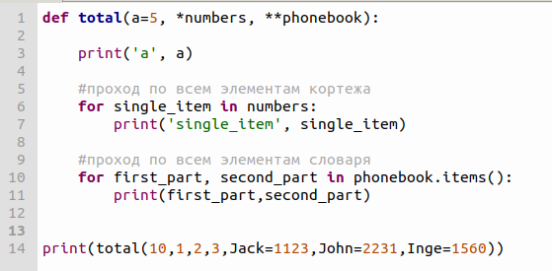
Переменное число параметров
* - используются для обычных последовательностей;
** - используются для последовательностей типа ключ-значение;

Slide 14
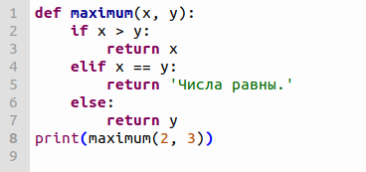
Оператор return

Slide 15
None и pass в функциях

